Slide 1



MEDIA PEMBELAJARAN
STRUKTUR ATOM
KELAS X SEMESTER 1

Slide 2
STRUKTUR ATOM
MODEL ATOM
PENYUSUN ATOM
1 , 2 , 3 , 4 , 5
INTI ATOM
KULIT ATOM
PROTON
NEUTRON
ELEKTRON
NOTASI ATOM

Slide 3
MODEL ATOM
DALTON
THOMSON
RUTHERFORD
NEILS BOHR
MODEL ATOM MUTAKHIR

Slide 4
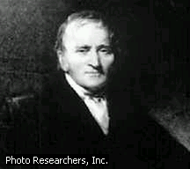
A. PERKEMBANGAN MODEL ATOM
1. MODEL ATOM DALTON
Atom berupa bola pejal (tidak berongga) yang tak bermuatan.

Slide 5
JOHN DALTON
1. Atom merupakan bagian terkecil dari suatu materi
2. Atom dari suatu unsur yang sama mempunyai sifat yang
sama, atom dari unsur berbeda mempunyai sifat yang
berbeda pula.
3. Atom bergabung membentuk molekul ( molekul unsur
dan molekul senyawa )
4. Reaksi kimia terjadi karena penata ulangan atom atom
dalam molekul.

Slide 6
2H₂
+
O₂
2H₂O
+
MOLEKUL UNSUR
MOLEKUL UNSUR
MOLEKUL SENYAWA

Slide 7
GUGURNYA MODEL ATOM DALTON
Penemuan elektron oleh J.J Thomson melalui percobaan Tabung Sinar Katoda.Mengapa ?
Atom bukan lagi bagian terkecil dari suatu materi , karena masih ada elektron dalam suatu atom.
Berdasar hasil percobaan sinar katoda ,maka J J Thomson
Mengajukan model atom

Slide 8
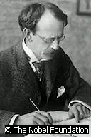
2. MODEL ATOM THOMSON
Atom berupa bola pejal (tidak berongga) yang bermuatan positip dan elektron yang bermuatan negatif tersebar di segala tempat dalam bola pejal positip tersebut ( MODEL ATOM “ KISMIS “ )

Slide 9
Rutherford
GUGURNYA MODEL ATOM THOMSON
Benarkah atom itu bola pejal bermuatan positip?
Bila benar maka jika atom tersebut ditembak dengan partikel bermuatan positip (partikel alfa) maka akan mental atau membelok.
Bagaimana membuktikannya
PERCOBAAN HAMBURAN SINAR α KEPADA LAPISAN TIPIS EMAS

Slide 10
Percobaan Rutherford
Sinar alfa

Slide 11
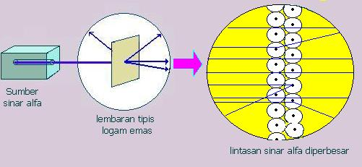

Slide 12
JIKA THOMSON BENAR
Semua Sinar α akan dipantulkan atau di belokkan karena menurut Thomson , atom digambarkan bola pejal bermuatan positif bersifat homogen pada seluruh bagian.

Slide 13
HASIL PERCOBAAN HAMBURAN SINAR α
RUTHERFORD MEMBUAT KESIMPULAN :
Sebagian besar sinar α diteruskan , berarti sebagian besar mengenai ruang hampa / kosong,
Sebagian kecil dipantulkan , berarti sinar α mengenai benda yang keras dan bermuatan positif.
Sebagian kecil dibelokkan , berarti sinar α mendekati inti atom yang bermuatan positif sehingga mengalami gaya tolak inti.

Slide 14
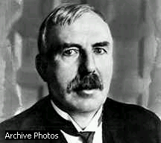
Rutherford
Atom terdiri dari inti atom yang sangat kecil , bermuatan positip dan dikelilingi elektron pada jarak yang cukup jauh dari inti.
Massa atom terpusat pada inti.

Slide 15
Model Atom Rutherford
+

Slide 16
GUGURNYA MODEL ATOM RUTHERFORD
HUKUM FISIKA KLASIK :
  Gerakan elektron mengitari inti akan disertai pemancaran energi berupa radiasi elektromagnet
  Jika energi elektron semakin berkurang maka akan terjadi :

Slide 17
PADAHAL ELEKTRON TIDAK JATUH KE INTI

Slide 18
PENGAMATAN SPEKTRUM ATOM OLEH
NIELS BOHR

Slide 19
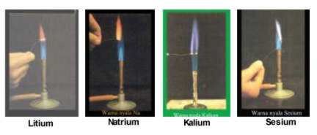
Spektrum Cahaya unsur logam

Slide 20
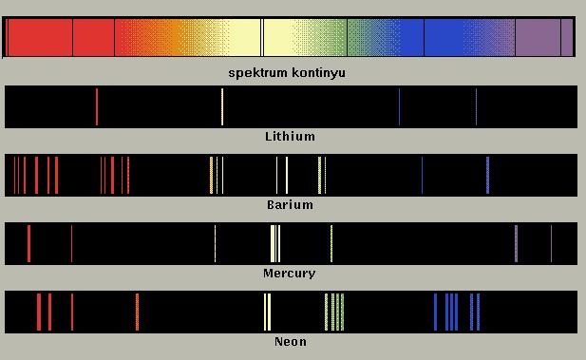
Spektrum Garis dari Beberapa Unsur

Slide 21
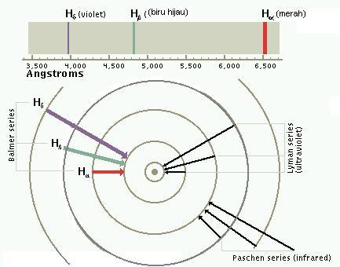
Percobaan Spektrum Hidrogen
(Oleh Niels Bohr)

Slide 22
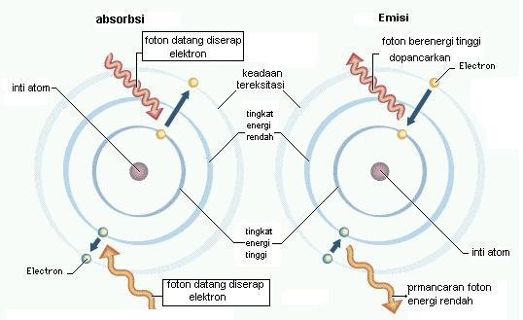
Terjadinya Spektrum Garis (Atom)

Slide 23
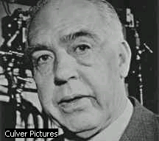
Model Atom Niels Bohr
Atom Terdiri dari inti atom yang
bemuatan positip.
Elektron mengelilingi inti atom pada lintasan-lintasan tertentu yang disebut tingkat energi.
Selama mengelilingi inti atom, elektron tidak kehilangan energi.

Slide 24
Model Atom Niels Bohr
+

Slide 25
Model Atom Mutakhir
Erwin Schrodinger
Dasar :
Gerakan elektron menyerupai gelombang , sehingga kedudukan elektron tidak dapat ditentukan dengan pasti.
Daerah elektron dalam suatu atom disebut
ORBITAL ,yaitu :
Daerah peluang terbesar ditemukannya elektron.

Slide 27
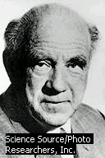
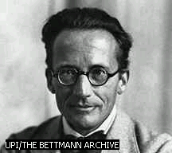
Tokoh Teori Atom Modern
Heisenberg E. Schrodinger

Slide 28
B. Partikel Penyusun Atom
Partikel | Masa ( gram ) | Masa relatif ( sma ) | Muatan ( coloumb ) | Muatan relatif ( sme ) | Penemu | Percobaan
Elektron | 9,11. 10⁻²⁸ | 0 | - 1,6 . 10⁻¹⁹ | -1 | J.J Thomson | Tabung sinar katoda
Proton | 1,67 . 10⁻²⁴ | 1 | + 1,6 . 10⁻¹⁹ | +1 | E.Goldstein | Tabung sinar terusan
neutron | 1,67 . 10⁻²⁴ | 1 | 0 | 0 | James Chadwick | Penembakan inti berelium dgn partikel alfa
Contoh :
Jika atom A memiliki 2 proton , 1 neutron dan 1 elektron.Berapakah masa atom A ( gram )?

Slide 29
C. Tanda Atom
A
X
X : Lambang unsur
A : nomor massa = juml proton ( p ) + juml neutron ( n )
Z
Z : nomor atom = juml p = juml e ( elektron )
Jumlah neutron ( n ) = A - Z
7
Li
CONTOH : Atom Litium mempunyai notasi
, Artinya :
3
1 Atom Li mengandung :
proton ( p ) = Z = 3
elektron ( e ) = Z = 3
neutron ( n ) = A - Z = 7 – 3 = 4
= elektron
= proton
= neutron

Slide 30
LATIHAN
Berapakah jumlah proton , elektron dan neutron yang terkandung dalam 1 atom berikut ini :
a.
23
Na
b.
32
S
c.
56
Fe
d.
80
Br
11
16
26
35
2. Berapakah jumlah proton , elektron dan neutron yang terkandung dalam 1 ion berikut ini :
a.
23
32
56
80
Na⁺
b.
S ²⁻
c.
Fe³⁺
d.
Br ⁻
11
16
26
35
3. Ion X³⁺ mempunyai 10 elektron dan 14 neutron.Berapa nomor atom dan nomor massa atom X.Tuliskan pula lambang atom X
4. Ion P²⁻ mempunyai 10 elektron dan 8 neutron.Berapa nomor atom dan nomor massa atom P.Tuliskan pula lambang atom P
5. Ion D²⁺ mempunyai 11 proton dan 12 neutron.Berapa nomor atom dan nomor massa atom D.Tuliskan pula lambang atom D

Slide 31
ISOTOP , ISOBAR dan ISOTON
a.
23
24
ISOTOP : 1. nomor atom ( Z ) sama
2. nomor massa ( A ) berbeda
Na
Na
11
11
b.
24
24
ISOBAR : 1. nomor massa ( A )sama
2. nomor atom ( Z ) berbeda
Na
Mg
11
12
c.
23
24
ISOTON : 1. nomor atom berbeda
2. nomor massa berbeda
3. jumlah neutron ( n ) sama
Na
Mg
11
12

Slide 32
KONFIGURASI ELEKTRON
Penyusunan elektron dalam suatu atom didasarkan pada teori atom Niels Bohr yaitu elektron berada pada kulit kulit atom.Jumlah elektron maksimum yang menempati suatu kulit atom sebanyak 2n².
Kulit
n
Jumlah
Elektron maksimum
K
1
2
L
2
8
M
3
18
N
4
32
CONTOH
K
L
M
N
K
L
M
N
O
a.
23
Na
:
2
8
1
c.
Se
:
2
8
18
6
11
34
b.
Ca
:
2
8
8
2
d.
I
:
2
8
18
18
7
20
53

Slide 33
LATIHAN
Tuliskan konfigurasi elektron dan jumlah elektron valensi atom berikut :
a. ₁₇Cl b. ₂₉ Cu c. ₃₇Rb d. ₄₉In
e. ₅₆Ba
ELEKTRON VALENSI
elektron valensi :
elektron yang terdapat pada kulit terluar ( untuk golongan utama )
K
L
M
N
K
L
M
N
O
a.
23
c.
Na
:
2
Se
:
8
1
2
8
18
6
11
34
b.
Ca
:
2
d.
I
:
8
8
2
2
8
18
18
7
20
53

